Slide 1
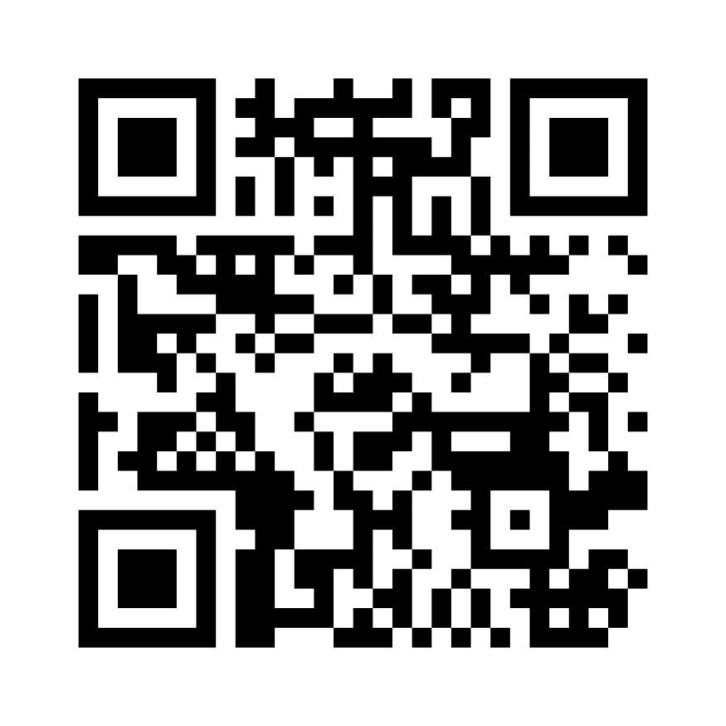
Mesa redonda de ia
Ayúdanos a elegir el próximo tema del que hablar!
https://www.menti.com/al2ehupgoid8
SevillaDotNet

